Slide 1
PERTEMUAN PERTAMA
Orientasi
Perkuliahan
01
Profil dosen • aturan kelas • penilaian • tugas • komunikasi
Muslim Ramli
Dosen • Program Studi Teknologi Rekayasa Perangkat Lunak
Pemrograman Dasar

Slide 2
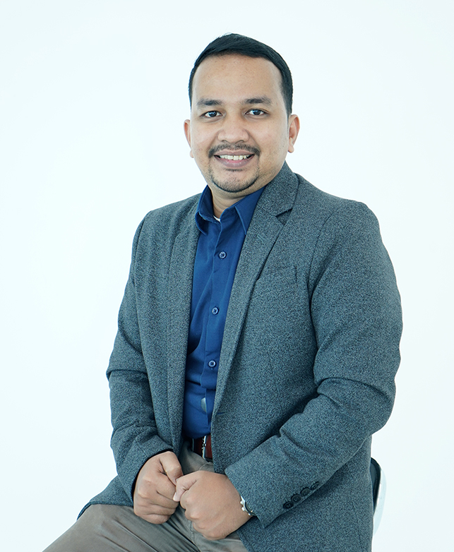
02
Profil Dosen — Pengalaman Kerja
Ringkasan pengalaman profesional berdasarkan CV
2012–2017
Pemimpin Redaksi
2012–Sekarang
Direktur
MR
Tabloid Xpresi
Sanger Production
2014–2015
IT Support
2014–2019
IT Consultan
Muslim Ramli, M.Kom
Yayasan Kippas
KPU Prov. Sumatera Utara
Dosen • TRPL
Politeknik Wilmar Bisnis Indonesia
2014–Sekarang
General Manager
2016–Sekarang
Direktur
PT Kabar Medan Global
Sanger Learning
Pengalaman lintas bidang:
media • IT • manajemen • pendidikan
2021–2023
Ketua Program Studi
2023–Sekarang
Dosen
TRPL • Politeknik WBI
TRPL • Politeknik WBI
2

Slide 3
Ekspektasi Kelas
Empat prinsip sederhana agar perkuliahan berjalan efektif dan profesional.
01
02
03
04
Tepat Waktu
Aktif
Profesional
Bertanggung Jawab
Datang sebelum kelas dimulai dan hormati waktu bersama.
Berpartisipasi, bertanya, berdiskusi, dan mengikuti aktivitas kelas.
Berpakaian rapi, bersikap sopan, dan menjaga etika komunikasi.
Kerjakan tugas secara optimal, orisinal, dan sesuai tenggat.

Slide 4
Kehadiran & Keterlambatan
Aturan waktu berlaku konsisten agar tidak mengganggu proses belajar.
SEBELUM MULAI
0–15 MENIT
> 15 MENIT
Datang sebelum kuliah dimulai
Masih boleh masuk
Boleh ikut, tetapi tidak absen
Mahasiswa diharapkan sudah berada di kelas sebelum dosen memulai perkuliahan.
Terlambat maksimal 15 menit tetap diizinkan mengikuti perkuliahan.
Jika terlambat lebih dari 15 menit, mahasiswa tetap dapat mengikuti kelas tetapi tidak diizinkan mengisi absensi.
Minimal kehadiran untuk mengikuti ujian final: 80% dari total perkuliahan yang direncanakan.

Slide 5
Ketidakhadiran & Kondisi Khusus
Apa yang perlu dilakukan ketika mahasiswa atau dosen tidak hadir.
M
Jika Mahasiswa Tidak Hadir
D
Jika Dosen Belum Hadir
Sampaikan pemberitahuan kepada dosen.
Gunakan surat tertulis sesuai peraturan akademik.
Pastikan materi dan aktivitas kelas yang tertinggal dipelajari kembali.
15
Apabila dosen belum hadir 15 menit setelah jadwal dimulai, mahasiswa dipersilakan menghubungi dosen melalui telepon/HP untuk memastikan apakah perkuliahan diadakan.
MENIT
Tetap gunakan bahasa yang sopan dan profesional saat menghubungi dosen.

Slide 6
Etika & Profesionalisme
Perilaku di kelas adalah bagian dari proses pembelajaran.
01
Pakaian rapi & sopan
Tidak diperkenankan memakai kaos oblong dan sandal.
02
Kamera Zoom wajib menyala
Pada saat perkuliahan daring, kamera harus aktif selama kelas berlangsung.
03
Komitmen mengikuti kelas
Ikuti perkuliahan dengan baik dan terlibat aktif dalam kegiatan pembelajaran.
04
Partisipasi ikut dinilai
Penilaian mempertimbangkan tugas, partisipasi, dan tes selama proses belajar.
Tujuan aturan ini bukan membuat kelas kaku — tetapi menciptakan lingkungan belajar yang saling menghargai.

Slide 7
Kriteria Penilaian
Nilai akhir dibentuk oleh sikap, pengetahuan, dan keterampilan.
20%
40%
40%
Sikap
Pengetahuan
Keterampilan
Attitude
Cognitive
Psychomotor
Disiplin • etika • tanggung jawab
Quiz • tugas • UTS • UAS
Unjuk kinerja • presentasi
Total = 100%

Slide 8
Detail Komponen Penilaian
Persentase di bawah adalah bobot internal pada masing-masing komponen.
PENGETAHUAN / COGNITIVE • 40%
KETERAMPILAN • 40%
Quiz
10%
50%
50%
Tugas terstruktur
20%
Unjuk Kinerja
Presentasi
UTS
35%
Masing-masing berkontribusi
20% ke nilai akhir.
UAS
35%
Kontribusi ke nilai akhir: Quiz 4% • Tugas 8% • UTS 14% • UAS 14%

Slide 9
Aturan Tugas
Kualitas penting, tetapi ketepatan waktu dan orisinalitas sama pentingnya.
✓
!
0
Kerjakan secara optimal
Deadline bersifat final
Plagiarisme = Nilai 0
Setiap tugas harus dikerjakan sesuai instruksi dan kesepakatan kelas.
Tugas yang dikumpulkan di luar waktu yang telah ditetapkan tidak akan dinilai.
Jika ditemukan tugas hasil plagiat, nilai tugas tersebut adalah 0.
Submit tepat waktu • cantumkan sumber • kerjakan dengan integritas

Slide 10
Aturan Menghubungi Dosen
Gunakan jam kerja, pesan yang jelas, dan pertimbangkan perbedaan zona waktu.
1
Hubungi hanya pada jam kerja
PERBEDAAN WAKTU
Hindari mengirim pesan larut malam atau di luar waktu kerja kecuali keadaan mendesak.
Indonesia
+ 6 jam
New Zealand
2
Tulis pesan yang lengkap
Contoh
Cantumkan nama, kelas, mata kuliah, serta keperluan secara ringkas dan jelas.
→
08.00 WIB
14.00 NZ
3
Pertanyaan tugas: spesifik
Gunakan patokan 6 jam lebih cepat saat dosen berada di New Zealand.
Sebutkan tugas/soal yang dimaksud dan jelaskan bagian yang belum dipahami.
Catatan: perbedaan zona waktu dapat berubah karena daylight saving.

Slide 11
Kesepakatan Kelas
Yang perlu kita jaga bersama selama satu semester
01
Datang tepat waktu
04
Tugas tepat waktu
02
Hadir minimal 80%
05
Tidak melakukan plagiarisme
03
Aktif & profesional
06
Komunikasi pada jam kerja
Mari buat kelas ini disiplin, aktif, nyaman, dan bermanfaat.
Pertanyaan sebelum kita mulai?

